Slide 1

¡No es difícil entender lo
que pasó con Cuba!

Slide 2


Slide 3
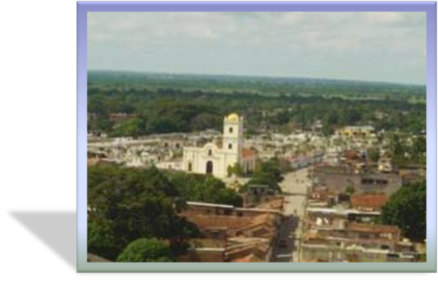
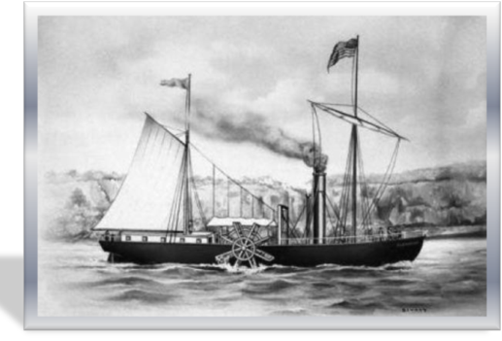
La PRIMERA NACIÓN
DE IBEROAMÉRICA,
incluyendo España y Portugal
que tuvo el PRIMER CEMENTERIO
aislado de iglesias fue CUBA en 1806.
LA PRIMERA NACIÓN DE LA AMÉRICA HISPANA, ESPAÑA Y PORTUGAL
que usó MAQUINAS Y BARCOS DE VAPOR fue CUBA en 1829.

Slide 4

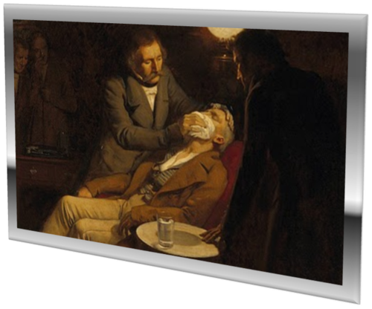
La PRIMERA NACIÓN DE IBEROAMÉRICA
y la TERCERA EN EL MUNDO
(tras Inglaterra y E.U.)
que tuvo FERROCARRIL
fue Cuba en 1837.
Fue un cubano
el PRIMERO QUE APLICO ANESTESIA
con éter en Iberoamérica en 1847.

Slide 5
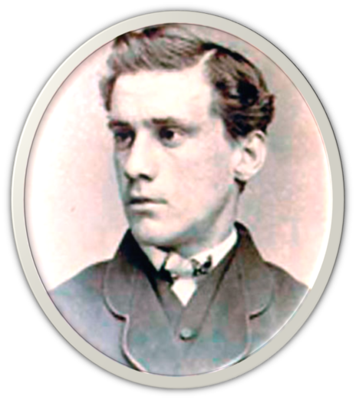
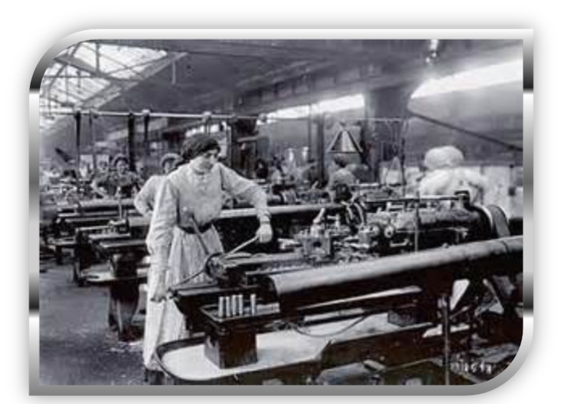
En 1871 Stevan Bellan se convierte
en el primer iberoamericano
en jugar béisbol profesional en USA
La PRIMERA DEMOSTRACIÓN MUNDIAL de una industria movida
por ELECTRICIDAD
fue en la Habana en 1877.

Slide 6
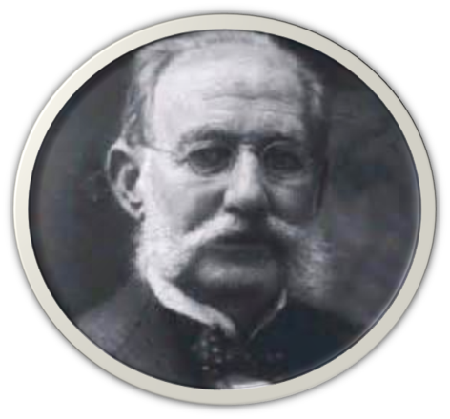
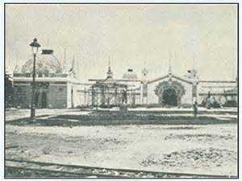
En 1881, fue un MEDICO CUBANO,
Carlos J. Finlay quien descubrió el agente transmisor de la FIEBRE AMARILLA
que diezmaba a pueblos e indicó
su prevención y tratamiento.
El primer SISTEMA
DE ALUMBRADO ELÉCTRICO PUBLICO de toda Iberoamérica
(incluyendo España)
se instaló en Cuba en 1889.

Slide 7


Entre 1825 y 1897 España recibía de Cuba entre el 60 y el 75%
de todos los ingresos brutos del exterior.
Fue Cuba
la que ABOLIÓ LAS CORRIDAS DE TOROS antes de terminar el siglo XVIII,
por ser "impopulares, abusivas y sanguinarias con los animales"

Slide 8
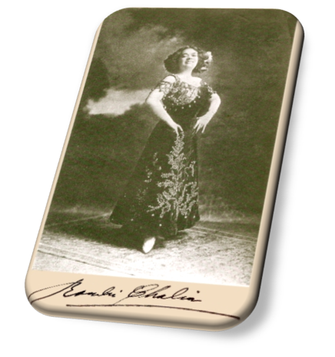
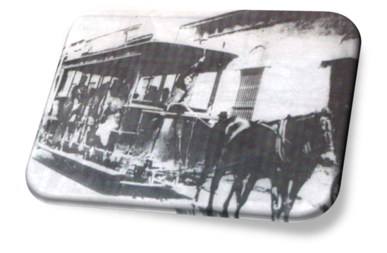
La extraordinaria VOZ de la soprano cubana
Rosalía (Chalía) Herrera,
famosa en la ópera fue la segunda en ser grabada en cilindros y placas de discos.
El PRIMER TRANVÍA
que se conoció en Latinoamérica
circuló en la Habana en el año 1900.

Slide 9
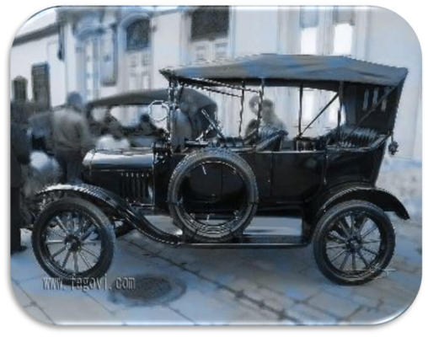
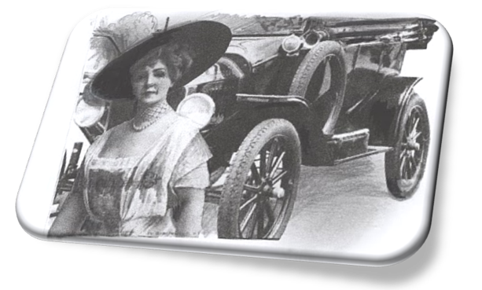
También en 1900,
antes que a ningún otro país
de Latinoamérica llegó a la
Habana
EL PRIMER AUTOMÓVIL.
Fue la escritora cubana
Renée Méndez Capote
la primera MUJER IBEROAMERICANA
QUE MANEJÓ UN AUTO.

Slide 10
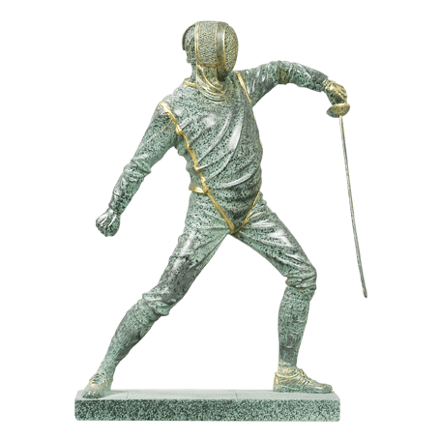
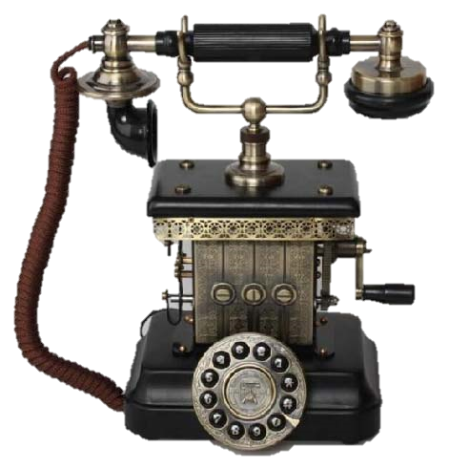
El PRIMER CAMPEÓN OLÍMPICO
LATINO AMERICANO
fue un cubano.
En 1900, el ESGRIMISTA Ramón Fonts.
La PRIMERA CIUDAD DEL MUNDO
en tener TELEFONÍA CON
DISCADO DIRECTO
- sin necesidad de operadora,
fue LA HABANA en 1906.

Slide 11
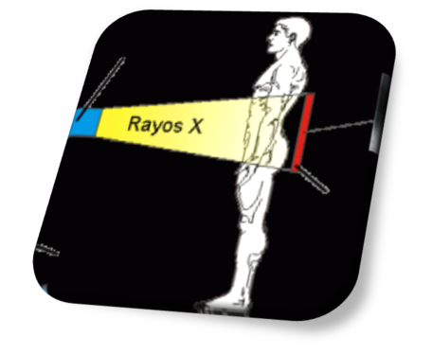

En 1907 se estrenó en La Habana
el PRIMER DEPARTAMENTO DE RAYOS X de Iberoamérica.
El 19 de Mayo de 1913 se realizó
EL PRIMER VUELO AÉREO
LATINO AMERICANO
por los cubanos Agustín Parlá
y Domingo Rosillo,
el cual duró 2 horas y 40 minutos
entre Cuba y Cayo Hueso.

Slide 12


En 1915 se acuña el PRIMER PESO CUBANO
con un valor desde el primer día idéntico al del dólar, en muchas ocasiones hasta 1959, sobre pasando un centavo al valor del dólar norteamericano.
El PRIMER PAÍS DE LATINO AMÉRICA
en conceder el DIVORCIO a parejas
en conflicto fue Cuba en 1918,
al promulgar esa ley.

Slide 13
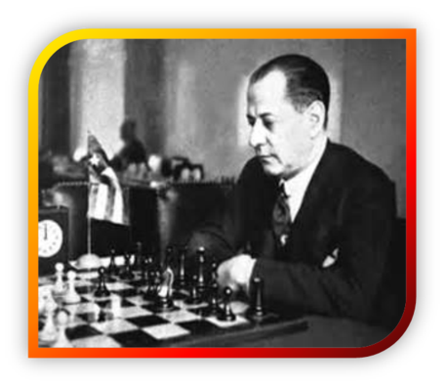
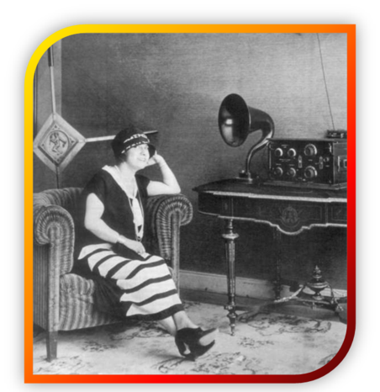
El primer iberoamericano en ganar
un CAMPEONATO MUNDIAL DE AJEDREZ
fue el cubano José Raúl Capablanca,
a su vez el primer campeón mundial de ajedrez nacido en una nación sub-desarrollada.
Fue GANADOR DE TODOS LOS CAMPEONATOS MUNDIALES entre 1921 y 1927.
En 1922 Cuba fue
LA SEGUNDA NACIÓN DEL MUNDO
en inaugurar una EMISORA DE RADIO,
( La PWX)
y la PRIMERA NACIÓN DEL MUNDO
en radiar un CONCIERTO DE MÚSICA
y en presentar un NOTICIERO RADIAL.

Slide 14
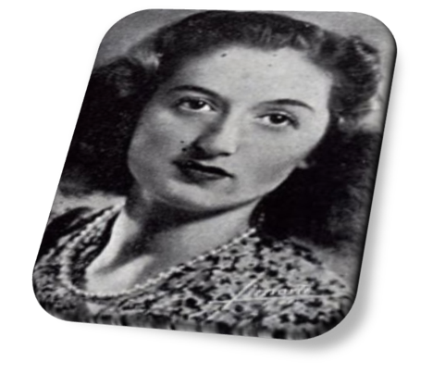
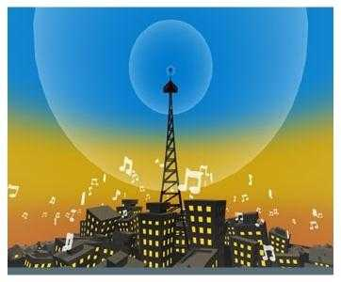
La primera LOCUTORA del mundo fue una cubana: Esther Perea de la Torre.
En 1928 Cuba tenía ya 61 EMISORAS DE RADIO,
43 de ellas en la Habana,
ocupando el CUARTO LUGAR DEL MUNDO, superada solamente por E.U., Canadá
y la Unión Soviética.
Fue Cuba, la PRIMERA EN EL MUNDO
en número de emisoras por número de habitantes y extensión territorial.

Slide 15
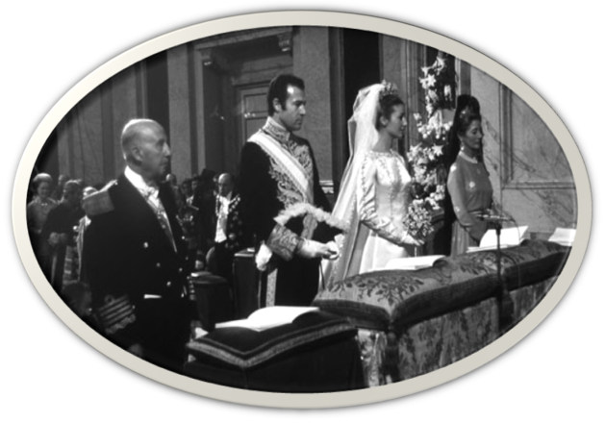
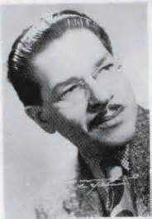
La belleza de la mujer cubana hace que en el año 1933,
el hijo de Alfonso XIII,
el PRÍNCIPE DE ASTURIAS, Alfonso de Borbón y Battenberg, renuncie a sus derechos
como sucesor del trono español para casarse con la cubana Edelmira Sampedro Robato.
En 1935 Cuba se convierte en la mayor exportadora
para Iberoamérica de LIBRETOS Y GRABACIONES radiales.
Se crea por el cubano Félix B. Caignet
el concepto de NOVELAS y series radiales.

Slide 16

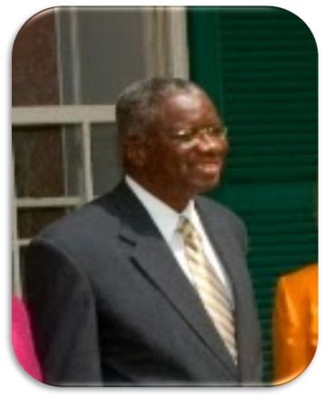
En 1937 Cuba decreta por primera vez en Iberoamérica
la LEY DE JORNADA LABORAL DE 8 HORAS,
el SALARIO MÍNIMO y la AUTONOMÍA UNIVERSITARIA.
En 1940, Cuba se convierte en el primer país
de Iberoamérica en tener
un PRESIDENTE DE LA RAZA NEGRA,
electo por sufragio universal y por mayoría absoluta
cuando la gran mayoría de su población
era de la raza blanca.
En esto se adelantó 68 años a los E.U.

Slide 17
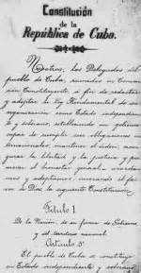
En 1940, Cuba aprobó
LA MAS AVANZADA DE TODAS
LAS CONSTITUCIONES DEL MUNDO
de aquella época.
Fue la PRIMERA EN IBEROAMÉRICA en reconocer
el VOTO A LAS MUJERES, la igualdad de derechos
entre sexos y razas, y el derecho de la mujer al trabajo.
El primer movimiento feminista de Iberoamérica
apareció a fines de los treinta en Cuba.
Se adelantó 36 años a España la cual no le reconoció
a la mujer española el derecho del voto,
la potestad de sus hijos, ni derecho a pasaporte
o abrir una cuenta de banco si no era autorizada
por su marido,- hasta 1976.

Slide 18


En 1942, un cubano se convierte
en el primer Iberoamericano DIRECTOR MUSICAL
de una productora cinematográfica mundial
y el PRIMER IBEROAMERICANO
QUE RECIBIÓ NOMINACIONES AL PREMIO OSCAR.
Su nombre: Ernesto Lecuona.
La PRIMERA MUJER IBEROAMERICANA QUE CANTO EN LA SCALA DE MILÁN (1946) fue la cubana Zoila Gálvez.
La segunda fue Marta Pérez en 1950.

Slide 19
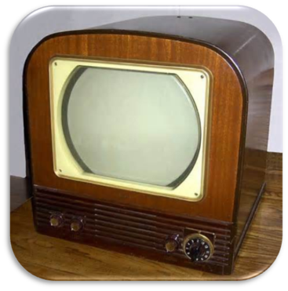
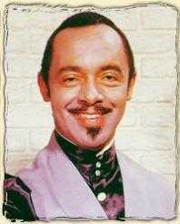
El SEGUNDO PAÍS DEL MUNDO que emitió formalmente TELEVISIÓN fue Cuba desde 1950.
Las mayores estrellas de toda la América,
que no gozaban en sus países de tal adelanto,
fueron a la Habana a actuar
ante las cámaras cubanas.
En 1950 un músico cubano marcó
UN RECORD MUNDIAL,
no igualado ni por Elvis Presley ni los Beatles.
Fue Dámaso Pérez Prado con su pieza "Patricia" (mambo) que estuvo 15 semanas consecutivas
en el Hit Parade de E.U.

Slide 20
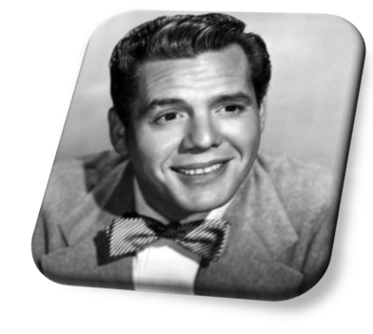
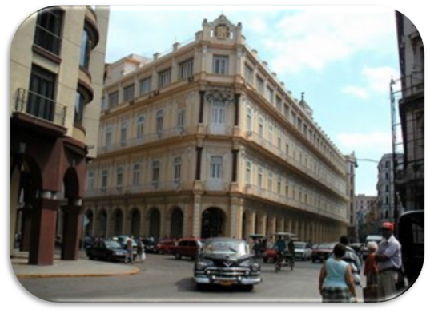
En 1951 un cubano se convierte en
EL PRODUCTOR MAS IMPORTANTE
DE LA TELEVISIÓN NORTEAMERICANA:
Desi Arnaz,
también el primero en el mundo en el uso
de una tercera cámara en programas televisivos
EL PRIMER HOTEL DEL MUNDO
CON AIRE ACONDICIONADO CENTRAL
se construyó en la Habana:
El Hotel Riviera, en 1951

Slide 21
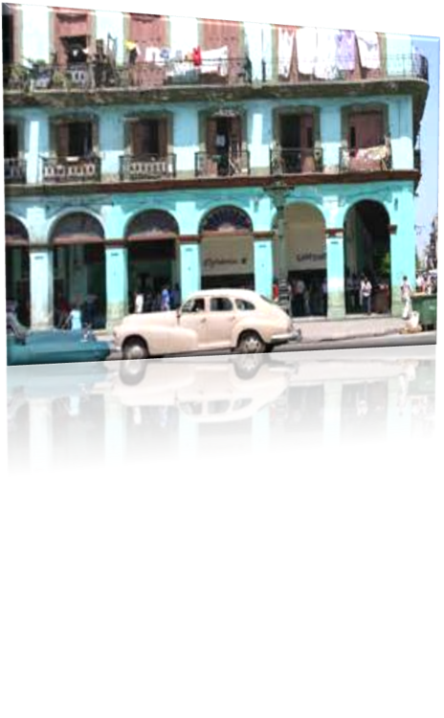
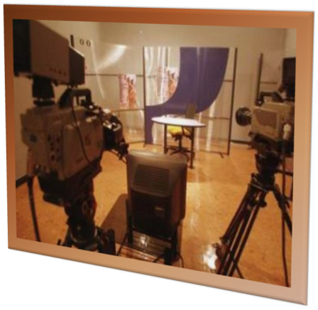
EL PRIMER EDIFICIO DE APARTAMENTOS del mundo CONSTRUIDO CON HORMIGÓN se hizo en la Habana: (El FOCSA) en 1952.
En el 1953 se construyeron
en este edificio los más modernos ESTUDIOS DE TV del mundo
de aquellos tiempos: (C.M.Q. Televisión).

Slide 22

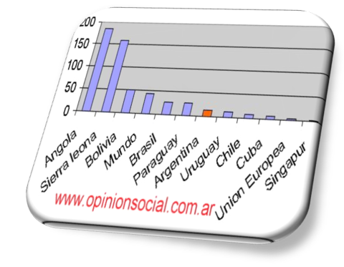
En 1954, Cuba posee una vaca por cada habitante.
Ocupa el TERCER PUESTO en Iberoamérica
(tras Argentina y Uruguay)
en el CONSUMO DE CARNE per cápita
En 1955, Cuba es el SEGUNDO PAÍS de Iberoamérica
con menor mortalidad infantil. (33.4 por cada mil nacidos)

Slide 23


En 1956 la ONU reconoce a Cuba
como el SEGUNDO PAÍS DE IBEROAMÉRICA con los más bajos índices
de ANALFABETISMO (sólo el 23.6%).
Haití tenía el 90%, España, el Salvador, Bolivia, Venezuela, Brasil, Perú, Guatemala
y República Dominicana el 50%
En 1957 la ONU reconoce a Cuba
como el MEJOR PAÍS DE IBEROAMÉRICA
en número de médicos per cápita
(1 por cada 957 habitantes),
con el mayor porcentaje de VIVIENDAS ELECTRIFICADAS DE IBEROAMÉRICA
(tras Uruguay) en el CONSUMO CALÓRICO
per cápita diario: (2870).

Slide 24


En 1957 la Habana se convierte
en la SEGUNDA CIUDAD DEL MUNDO
en tener cine en 3D y multipantallas
(El Cine Radio centro)
En 1958 Cuba es el SEGUNDO PAÍS DEL MUNDO en difundir TELEVISIÓN A COLOR
y posee el tercer canal de TV a color
de todo el mundo.

Slide 25
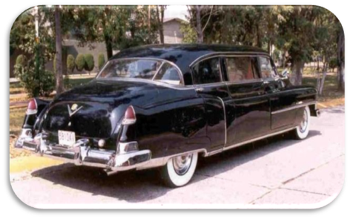

En 1958, Cuba es el país de Iberoamérica CON MAS AUTOMÓVILES
(160 mil, uno por cada 38 habitantes).
El que más electrodomésticos tenía.
El país con más kilómetros
de líneas férreas por Km2.
y el SEGUNDO en el número total
de receptores de radio.
Durante todos los años cincuenta, Cuba tenía
EL SEGUNDO Y TERCER LUGAR EN ENTRADAS PER CÁPITA
de Iberoamérica, superando a Italia y más del doble
de las de España.
A pesar de su pequeño tamaño y que sólo tenía 6.5 millones de habitantes ocupaba en 1958 la posición 29
entre las economías mayores del mundo.

Slide 26
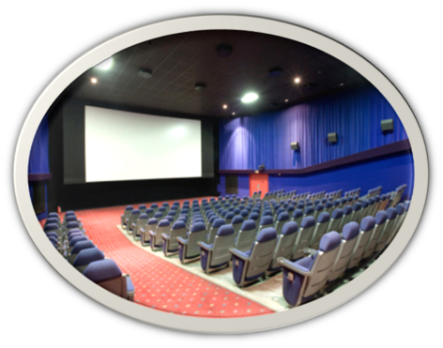

En 1959,
La Habana era la ciudad del mundo
con el MAYOR NÚMERO DE SALAS
DE CINE: (358) superando a Nueva York
y París, que ocupaban el segundo
y tercer lugar respectivamente.
Y que fue lo que paso? ....

Slide 27
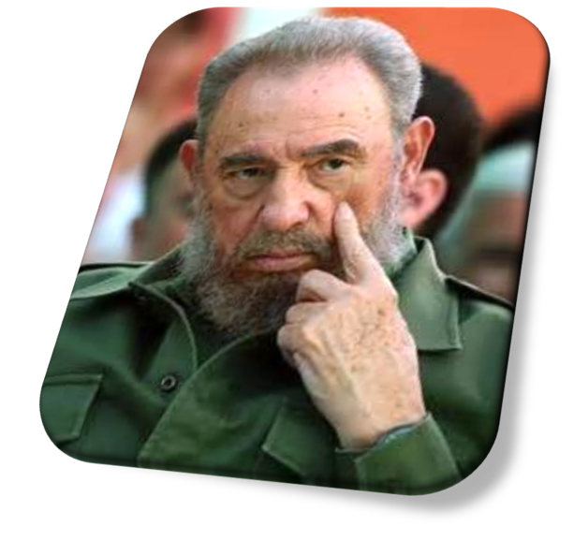
…que les llegó
la "revolución salvadora"
y se fueron a la m....

Slide 28
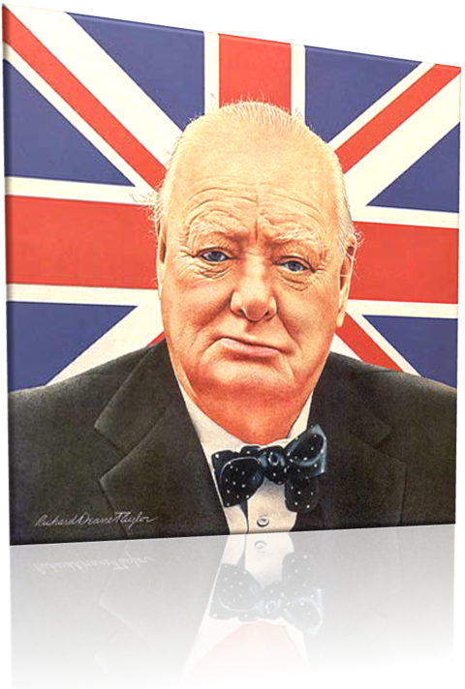
"El socialismo es la filosofía del fracaso, el credo a la ignorancia
y la predica a la envidia.
Su virtud inherente es la distribución igualitaria de la miseria"
Sir Winston Churchill

Slide 29

F i n

Slide 30



Accede a la sección que desees desde aquí:
Propia Creación
De la Red
Dedicatorias | Fechas Especiales | Graciosos
Historia y Arte | Lugares | Musicales
Naturaleza y Ciencias | Política | Reflexión
Religiosos | Románticos | Salud
Dedicatorias | Fechas Especiales | Graciosos
Historia y Arte | Lugares | Musicales
Naturaleza y Ciencias | Política | Reflexión
Religiosos | Románticos | Salud
Si deseas recibir pps periódicamente en tu correo electrónico subscríbete aquí:

